Slide 1

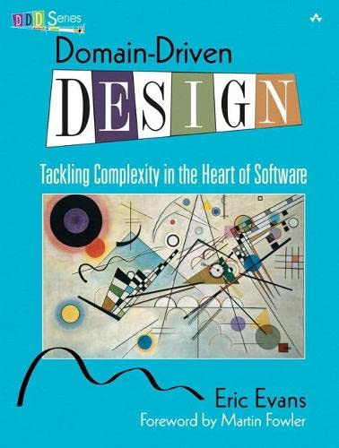

PROJET
TEORIA IIR1
14/06/2022 18:30h
Enhancing Knowledge Always

Slide 2

Domain-Driven Design
História
Vou criar uma loja virtual, para comercializar meus produtos.
Onde venderei diversos tipos de produtos, os quais meus clientes, poderão escolher, todos os produtos de seu interesse num catalogo organizado por categoria, descrição, valor, tamanho e outras características relevantes do produto. Um cuidado que observarei será o lead-time de minhas entregas, alinhadas com o lead-time de meus fornecedores, pois só para os produtos de maior giro manterei um estoque de seguranca.
Outro detalhe, as entregas serão efetuados via correio e o valor do frete será acrescido ao valor total do pedido.
Somente eu e minha esposa teremos acesso como administradores do sistema, para cadastramentos de nosso fornecedores uma vez que os clientes farão auto cadastramento ao efetuar uma compra
omain
riven
esign
ata
riven
evelopment
TEORIA – IIR1
PROJETO

Slide 3
Domain-Driven Design
História
Data Driven Development
Vou criar uma loja virtual, para comercializar meus produtos.
Onde venderei diversos tipos de produtos, os quais meus clientes, poderão escolher, todos os produtos de seu interesse num catalogo organizado por categoria, descrição, valor, tamanho e outras características relevantes do produto. Um cuidado que observarei será o lead-time de minhas entregas, alinhadas com o lead-time de meus fornecedores, pois só para os produtos de maior giro manterei um estoque de segurança.
Outro detalhe, as entregas serão efetuadas via correio e o valor do frete será acrescido ao valor total do pedido.
Somente eu e minha esposa teremos acesso como administradores do sistema, para cadastrarmos nossos fornecedores uma vez que os clientes farão auto cadastramento ao efetuar uma compra
Monolito
Desestruturado e difícil de manter
Modelos muito dependentes do desenho de banco de dados
Caracterizado por pouca organização
TEORIA – IIR1
PROJETO

Slide 4
Domain-Driven Design
História
Domain-Driven Design
Vou criar uma loja virtual, para comercializar meus produtos.
Onde venderei diversos tipos de produtos, os quais meus clientes, poderão escolher, todos os produtos de seu interesse num catalogo organizado por categoria, descrição, valor, tamanho e outras características relevantes do produto. Um cuidado que observarei será o lead-time de minhas entregas, alinhadas com o lead-time de meus fornecedores, pois só para os produtos de maior giro manterei um estoque de segurança.
Outro detalhe, as entregas serão efetuadas via correio e o valor do frete será acrescido ao valor total do pedido.
Somente eu e minha esposa teremos acesso como administradores do sistema, para cadastrarmos nossos fornecedores, uma vez que os clientes farão auto cadastramento ao efetuar uma compra
Historias de usuários não são levantamento de requisitos e sim uma discussão sobre entendimento de necessidades que levem a acordos corretos sobre o que construir
Altamente alinhadas com tais necessidades
Facilitar o entendimento!!!
Abordagem voltada para o negocio
Desenvolvimento guiado pelo Domínio
Domínio = Negocio
Banco esquece não existe
TEORIA – IIR1
PROJETO

Slide 5
Domain-Driven Design
Onde e quando usar
Sistemas complexos
Tratamento de regras e contextos complexos do negocio ou granularidade grandes e complexas
Domínio e Contexto
são palavras chaves
TEORIA – IIR1
PROJETO

Slide 6
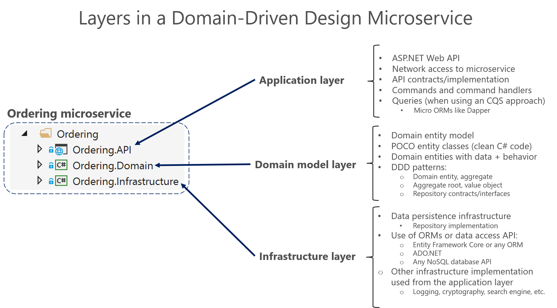
Domain-Driven Design
O que não é
DDD não é criar uma camada de domínio nem dividir aplicação em camadas (Soc Application Layers)
TEORIA – IIR1
PROJETO

Slide 7
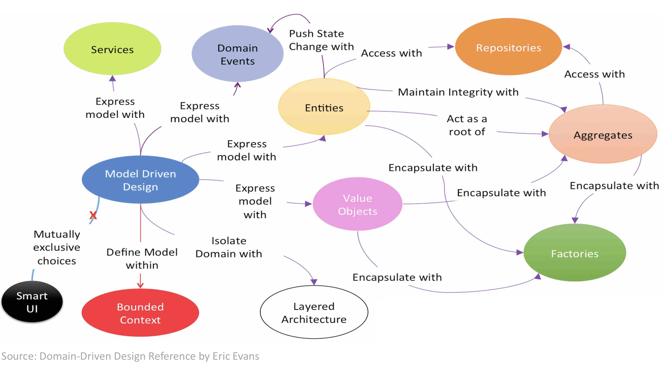
Domain-Driven Design
TEORIA – IIR1
PROJETO

Slide 8
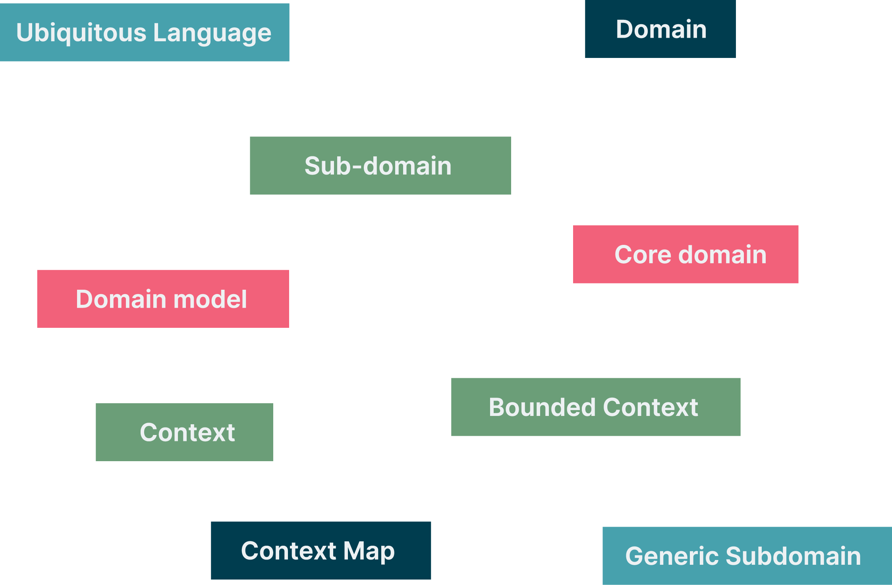
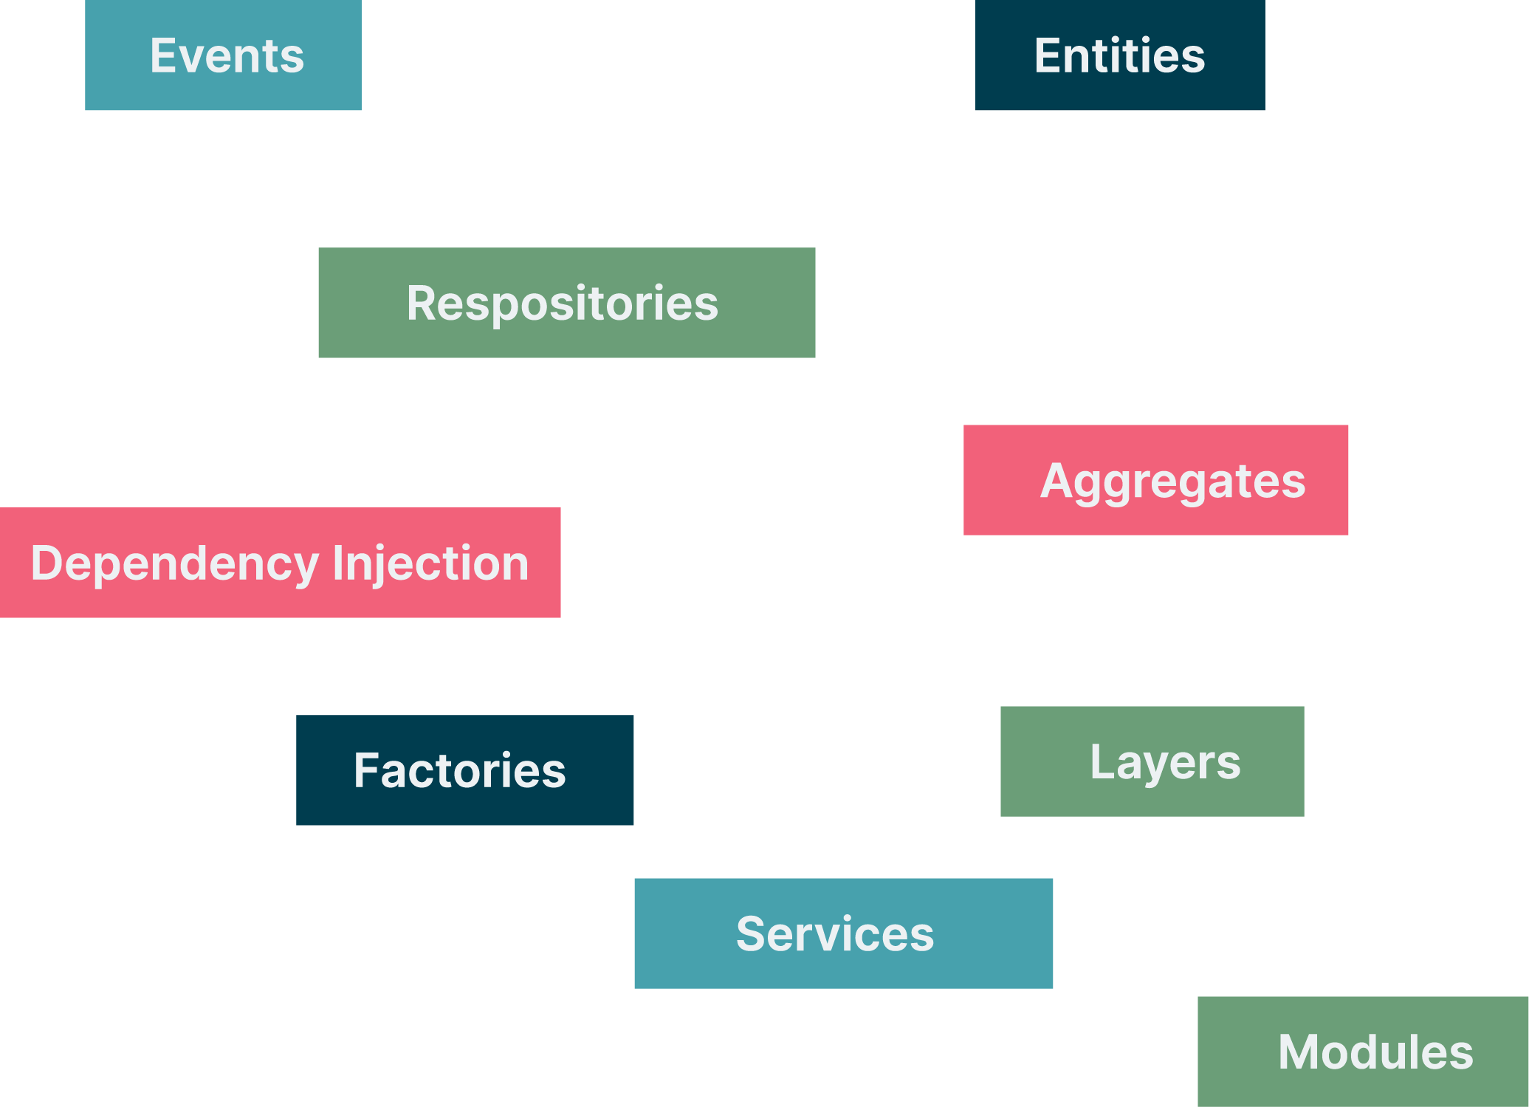
Domain-Driven Design
O DDD é constituído de duas partes essenciais para modelagem de suas soluções
Modelagem Estratégica
Modelagem Tática
TEORIA – IIR1
PROJETO

Slide 9
Domain-Driven Design
Parece complexo né??? Por isso e muita gente desiste logo de cara pois se assusta com a quantidade de informação, e acaba desistindo
ou implementa somente alguns conceitos mais familiares. mas isso é rium pois, fica mal feito e não atinge os objetivos esperado
DDD = 10 pastas - SoCs
Microserviço = 6 de Apis
Vamos as contradições!!!
Senão usar tudo não é DDD (mentira)
Usei tudo sou fera em DDD (mentira)
DDD e os meus colegas de infância
DDD e os 10 mandamentos
Fique atento!!!!
TEORIA – IIR1
PROJETO

Slide 10
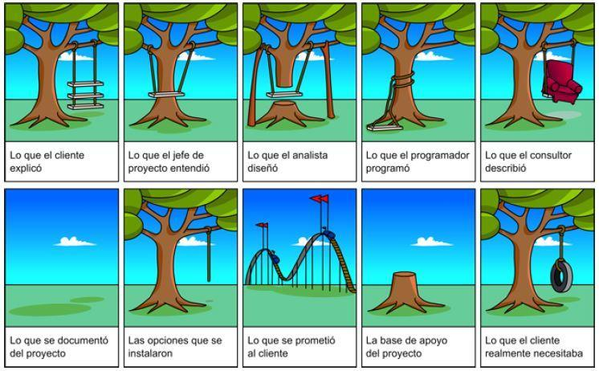
Domain-Driven Design
TEORIA – IIR1
PROJETO

Slide 11
Domain-Driven Design
UBIQUOTOUS
LANGUAGE
Linguagem
Ubíqua
Linguagem
Onipresente
TEORIA – IIR1
PROJETO

Slide 12



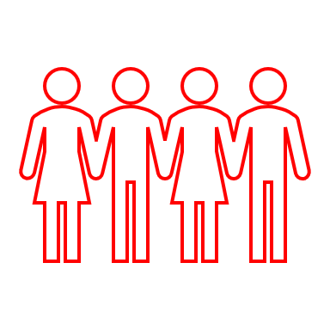
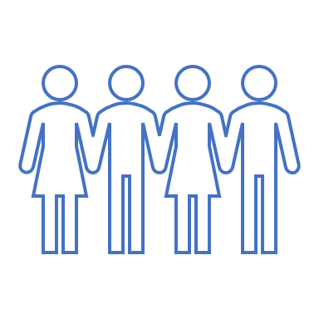





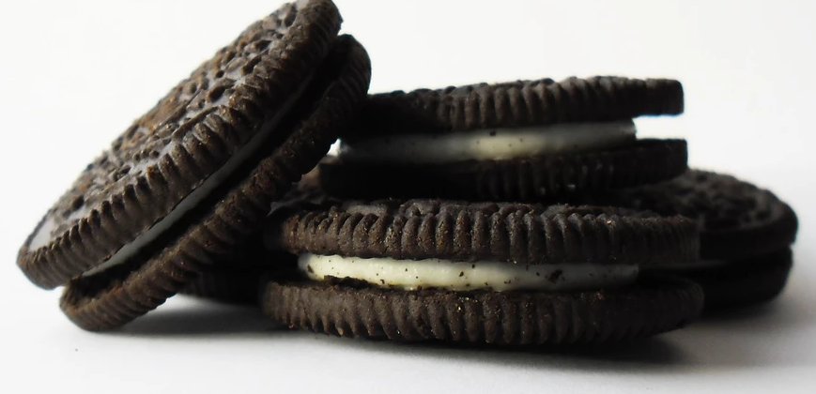
Domain-Driven Design
Linguagem
Ubíqua
Linguagem
dos
Usuários
Linguagem
dos
Desenvolvedores
Anamnese
Clientes x Pacientes
Andrea
Simone
Micchelli
Genovevo
Options vs Trunchs
TEORIA – IIR1
PROJETO

Slide 13
Domain-Driven Design
O que???
Como???
Espaço do PROBLEMA
Espaço da SOLUÇÃO
Dominio
Modelo de Dominio
Sub Dominio
Contexto
Delimitado
TEORIA – IIR1
PROJETO

Slide 14

Domain-Driven Design
Bound Context
Contexto
Financeiro
Contexto
Externo
Contexto
Vendas
Cliente
Cliente
Cta Bancaria
Pedido
Produto
Produto
TEORIA – IIR1
PROJETO

Slide 15
Domain-Driven Design
Context Map
D
Contexto
Externo
Contexto
Financeiro
U
Contexto
Vendas
U
D
U
U
ACL
D
D
Contexto
Estoque
Contexto
Suporte
Técnico
TEORIA – IIR1
PROJETO

Slide 16
Domain-Driven Design
Entidades e Objeto de Valor
Cliente
Id
Tipo
Nome
CpfCnpj
Endereco
Produto
Id
Codigo
Descricao
Unidade
Valor
Dimensoes
Peso
Entidades
PRODUTO
Id
Codigo
Descricao
Unidade
Valor
Altura
Largura
Espessura
Peso
CLIENTE
Id
Tipo
Nome
CpfCnpj
Cep
Cidade
Estado
Logradouro
Numero
Brairro
Complemento
Endereco
Cep
Cidade
Estado
Logradouro
Numero
Brairro
Complemento
Dimensoes
Altura
Largura
Espessura
Objetos
de
Valor
TEORIA – IIR1
PROJETO

Slide 17
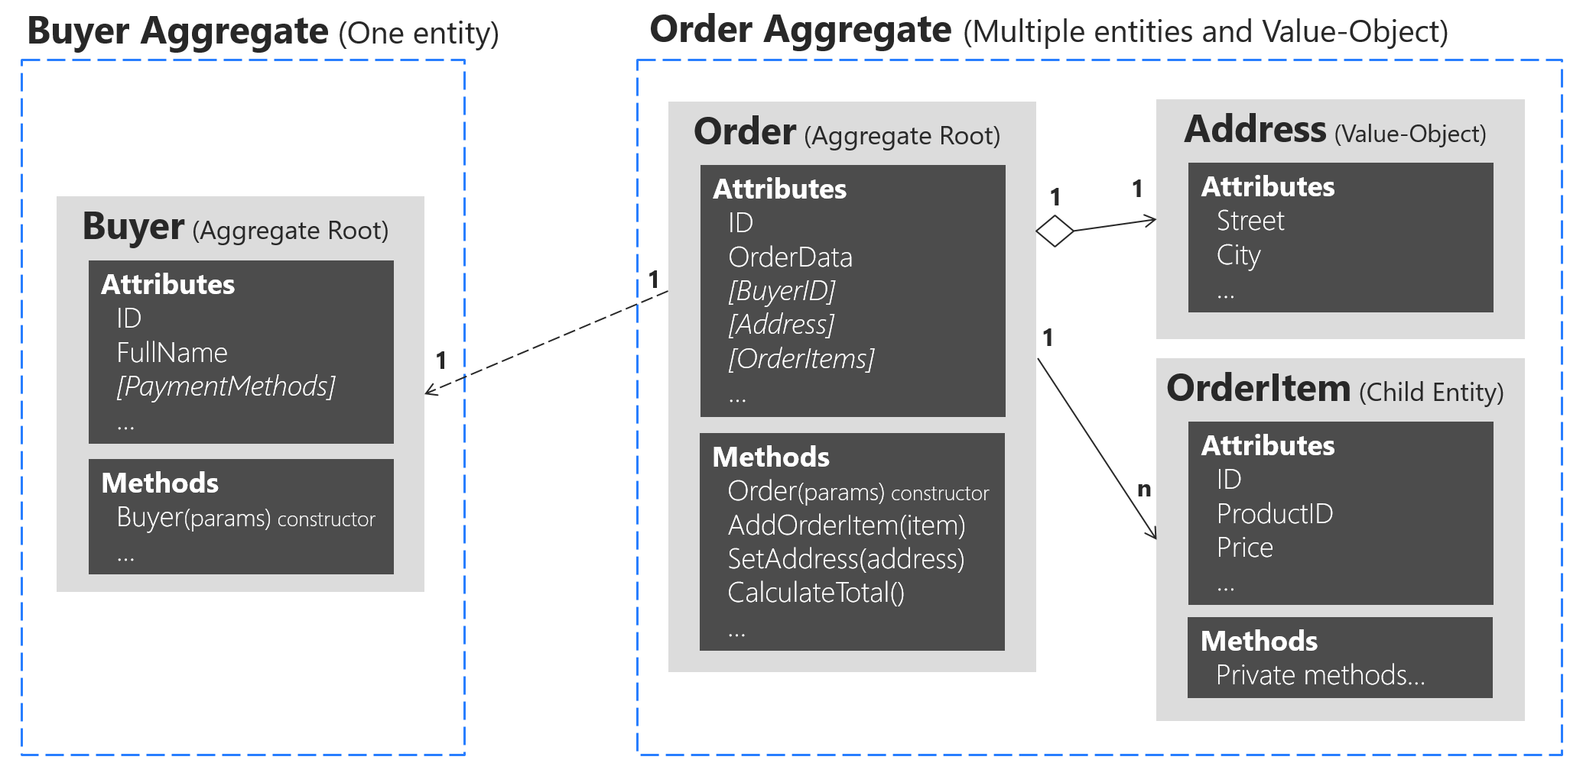
Domain-Driven Design
TEORIA – IIR1
PROJETO

Slide 18

Domain-Driven Design
?
?
?
?
?
?
?
?
?
?
?
?
?
?
?
?
?
?
TEORIA – IIR1
PROJETO

Slide 19

Domain-Driven Design
Thank You
For your attention
End of
Slideshow
The End!
To be Continued…
TEORIA – IIR1
PROJETO

